Slide 1



1l
TRƯỜNG TH & THCS LÊ KHẮC CẨN
Nhiệt liệt chào đón
các thầy cô giáo đến dự giờ thăm
Lớp 1A

Slide 2
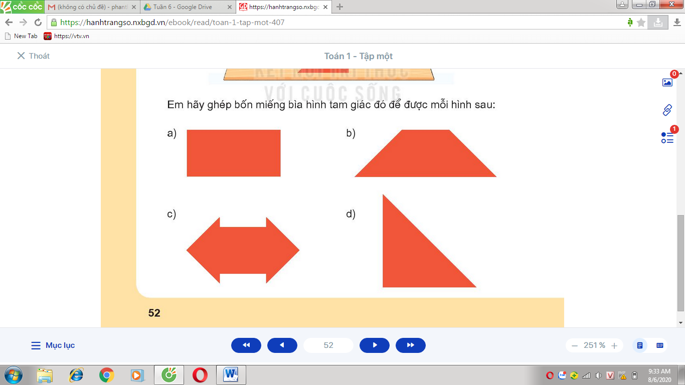

Slide 3


Slide 4
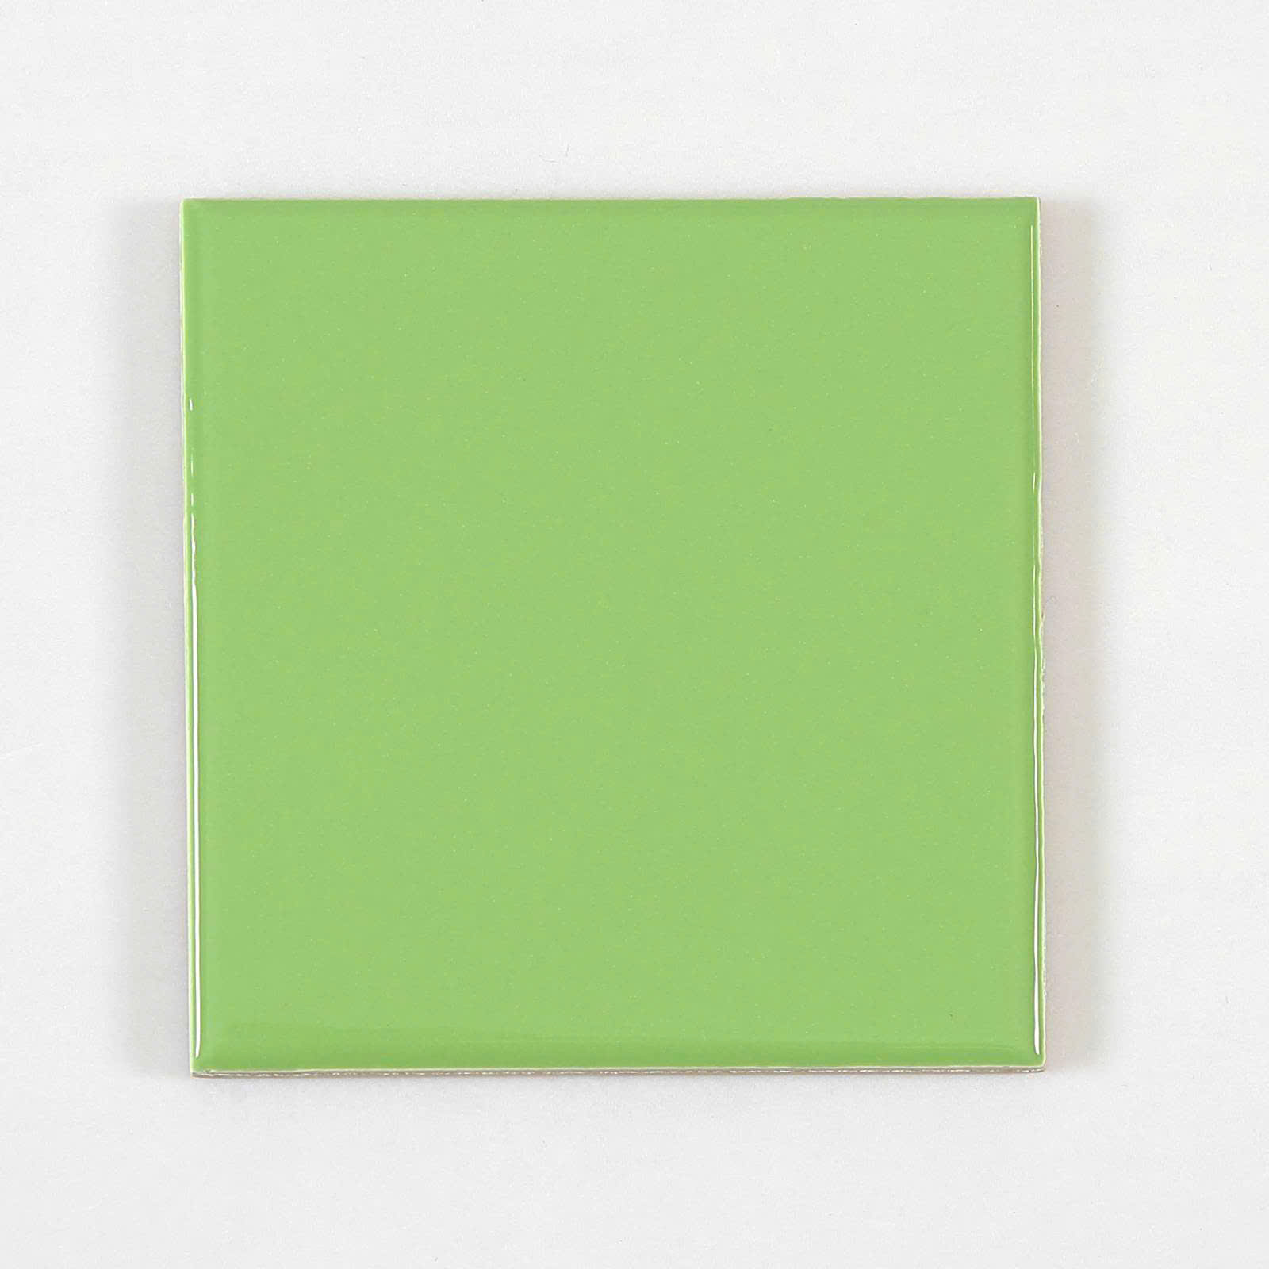

Slide 5


Slide 6
Bµi 7
HÌNH VUÔNG, HÌNH TRÒN,
HÌNH TAM GIÁC, HÌNH CHỮ NHẬT
TIẾT 2

Slide 7
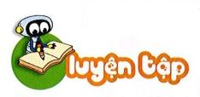

Slide 8
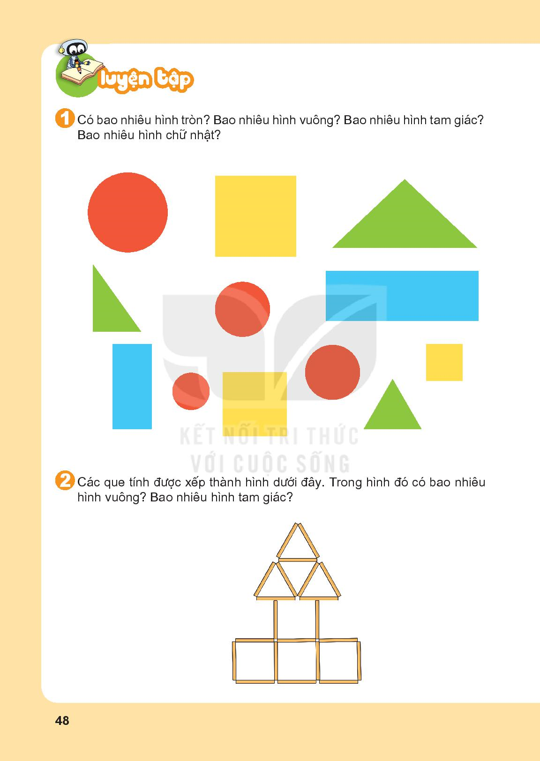

Slide 9
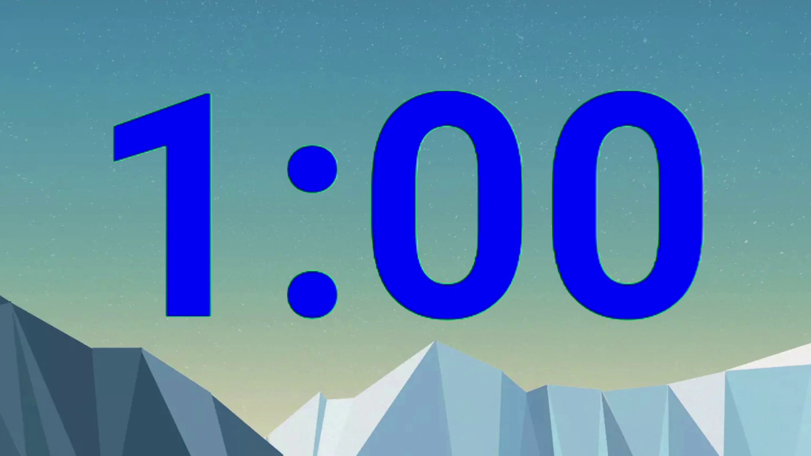

Slide 10
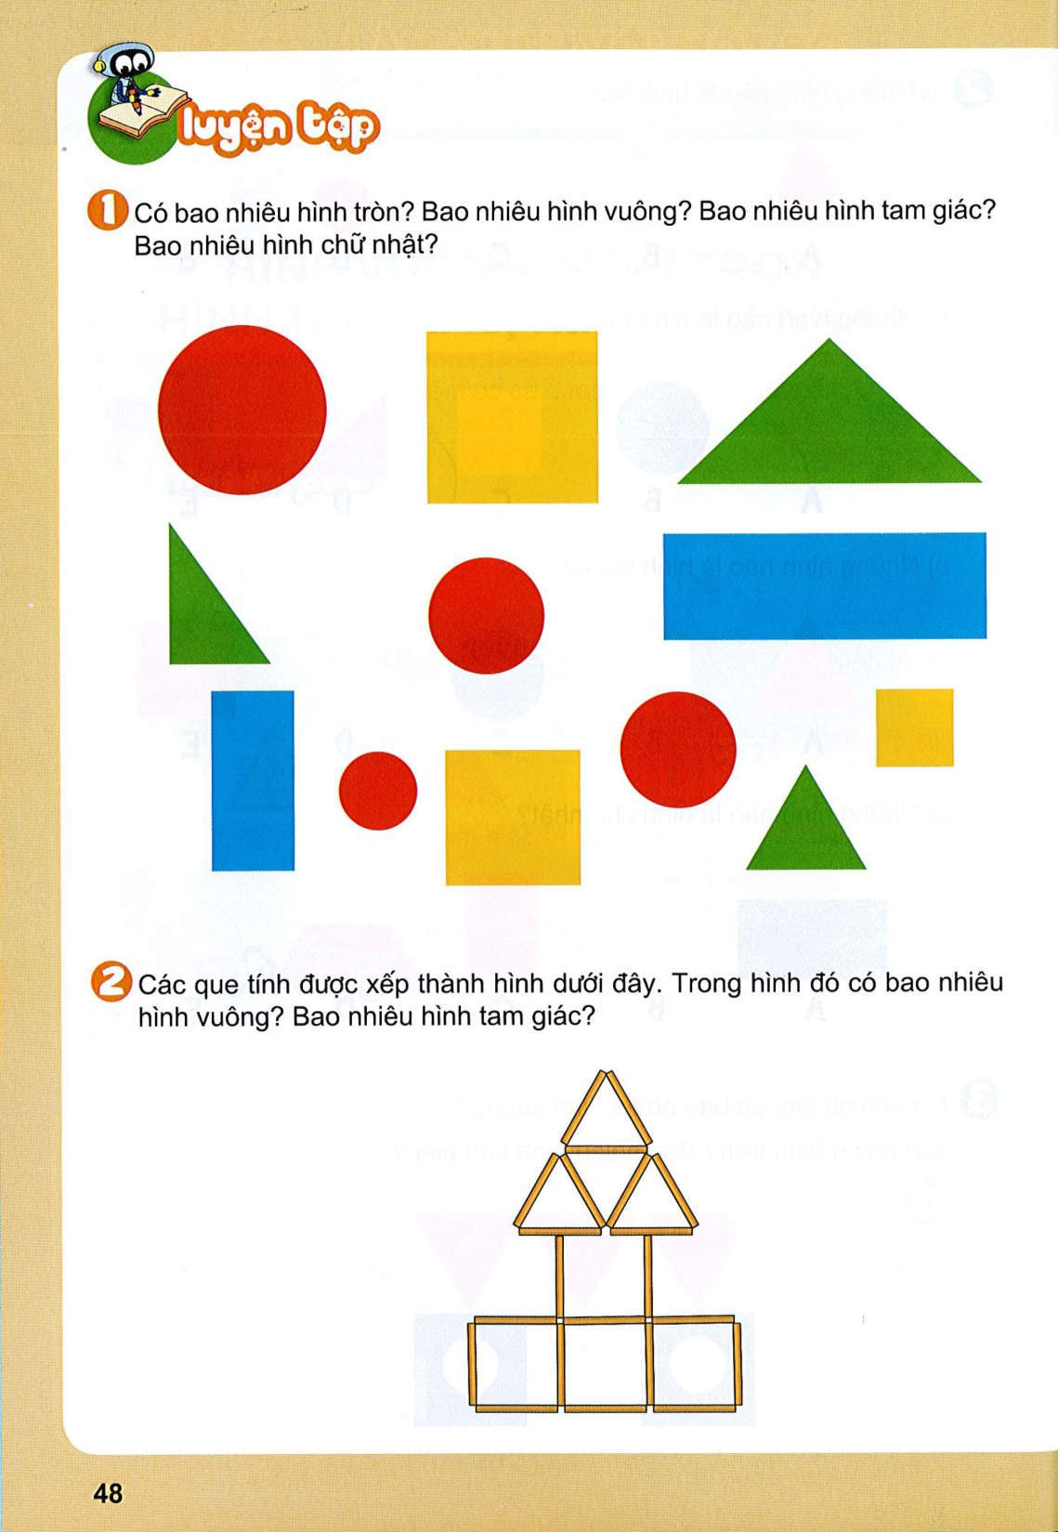

1
4
3
3
2
Có bao nhiêu hình chữ nhật?
Có bao nhiêu hình tam giác?
Có bao nhiêu hình vuông?
Có bao nhiêu hình tròn?
1
1
1
2
1
2
3
3
2
4
2
3

Slide 12
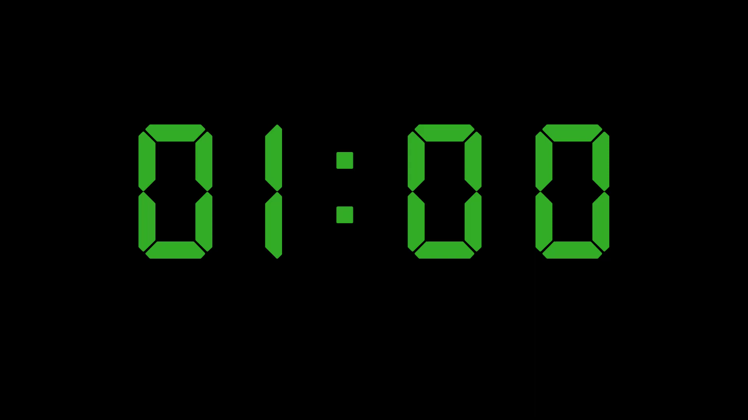

Slide 13
Trong hình đó có bao nhiêu hình vuông?
Bao nhiêu hình tam giác?
4
5

Slide 14
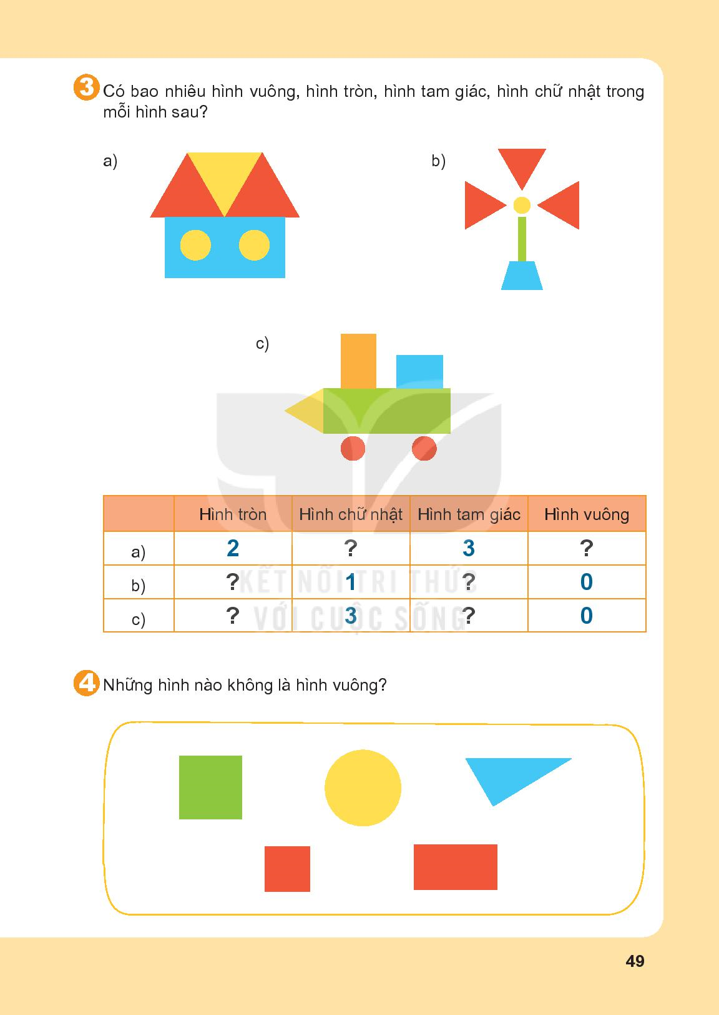

Slide 15


Slide 16
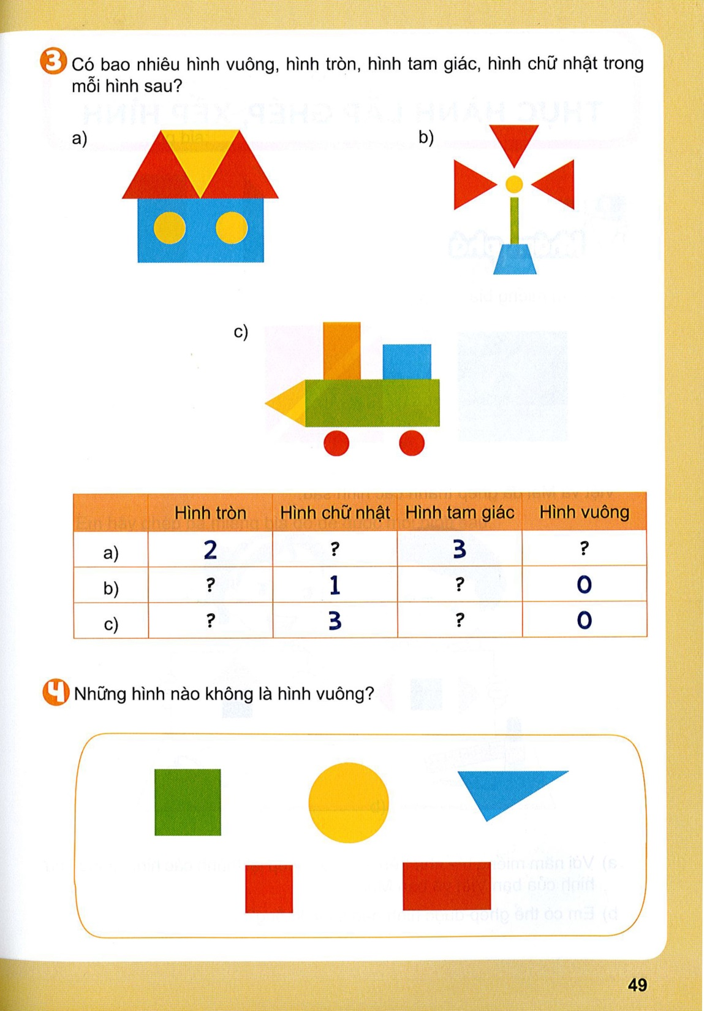

Slide 19
2
2
1
1
3
3
1
1
1
1
2
1
1
2
2
1
3
0
1
1
3
0
2
3
1
0
2333333

Slide 20
4
Những hình nào không là hình vuông?

Slide 22
4
Những hình nào không là hình vuông?

